Slide 1
Transcrição e tradução de áudio
TIME: T04 DATA: 30/11/2022
PESSOA(S) MENTORA(S):
David Wilson de Farias Santos
Bruno de Lima Cavalcanti
EQUIPE:
Ilka Fernanda Berenguer Paz - linkedin.com/in/ilkafb
Joanna Duarte Filusztek Notari - linkedin.com/in/joanna-notari
José Victor Barbosa de Araújo - linkedin.com/in/josé-victor-barbosa-de-Araújo
Luiz Henrique de Sousa Costa - linkedin.com/in/henrisousa

Slide 2
desafio
Transcrição de áudio para texto com tradução.
Implementar uma API que fornece os seguintes serviços:
● Receber um texto em inglês e traduzir para português;
● Receber um texto em português e traduzir para inglês;
● Receber um texto e traduzir ele para qualquer idioma;
● Receber um áudio em inglês ou português, processar o conteúdo do áudio convertendo em texto e realizar a tradução do texto para português. Como resultado da operação, deverá retornar o texto em inglês e em português, e o tempo total para o processamento do áudio e tradução.

Slide 3
proposta
Desenvolver um programa que recebe áudios e textos para fazer a transcrição e tradução do material em todos os idiomas. Viabilizando a comunicação de forma rápida e efetiva entre pessoas de nacionalidades diferentes, demonstrando ser útil para uso cotidiano, e também em viagens internacionais. Observamos que além do objetivo inicial de tradução, o programa facilita a comunicação entre deficientes auditivos com pessoas que não conhecem a linguagem de sinais (Libras).

Slide 4















Ferramentas e ambientes utilizados

Slide 5
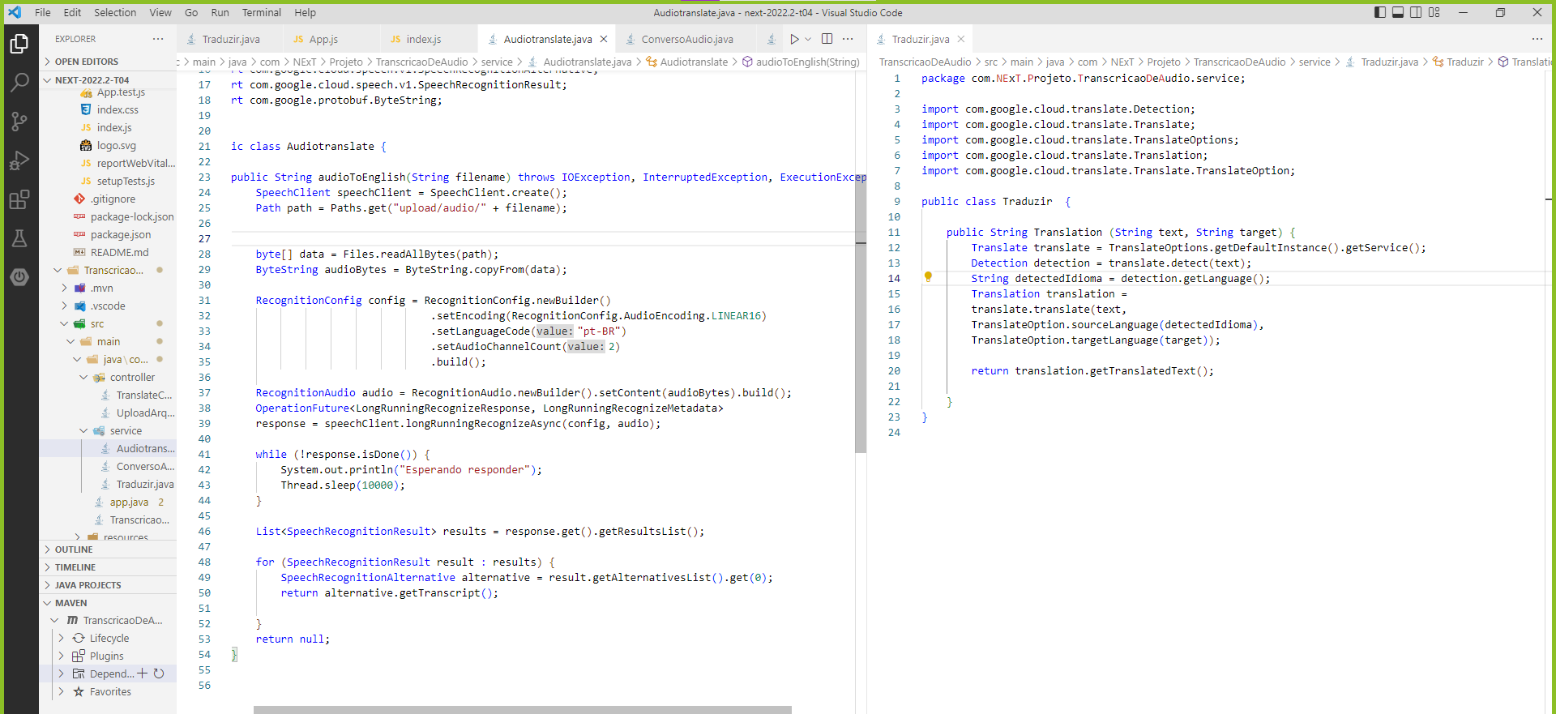
Etapas do desenvolvimento

Slide 6
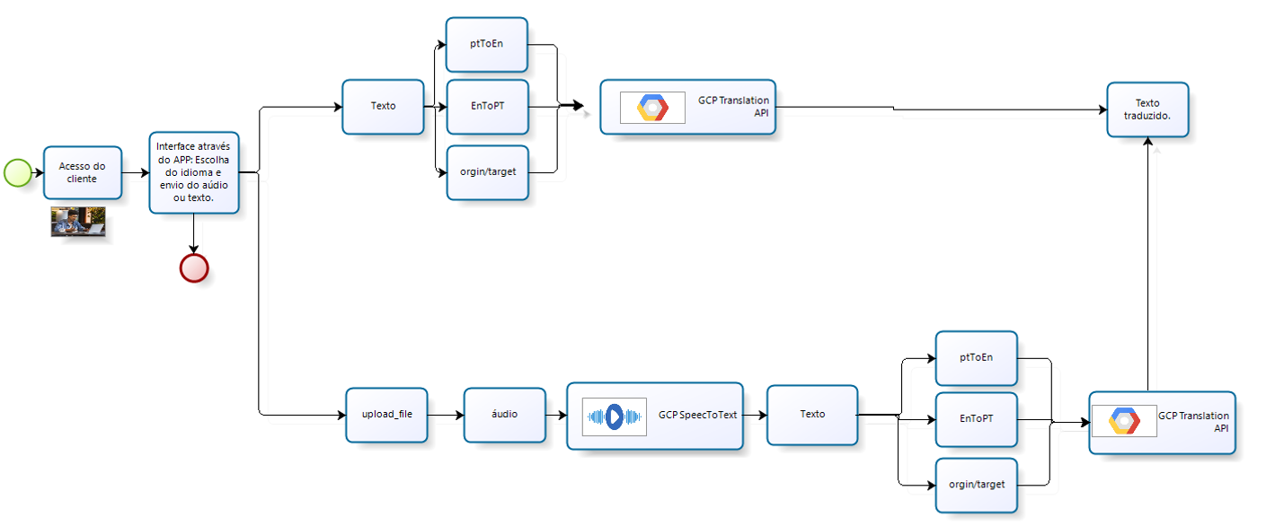
Fluxograma do desenvolvimento

Slide 8
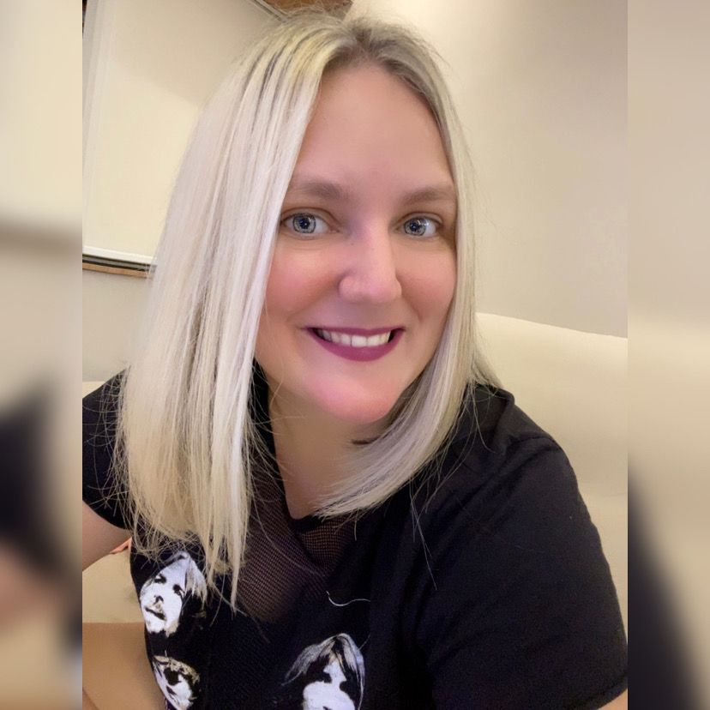
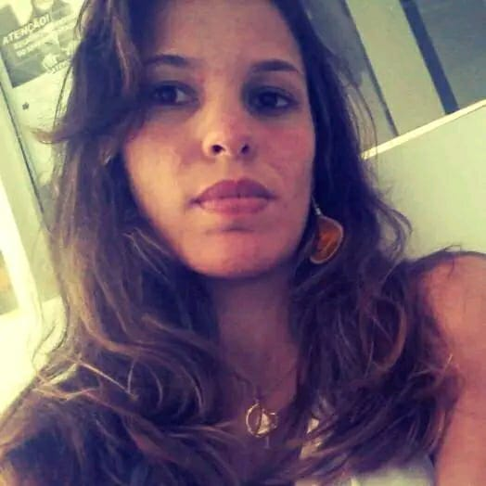

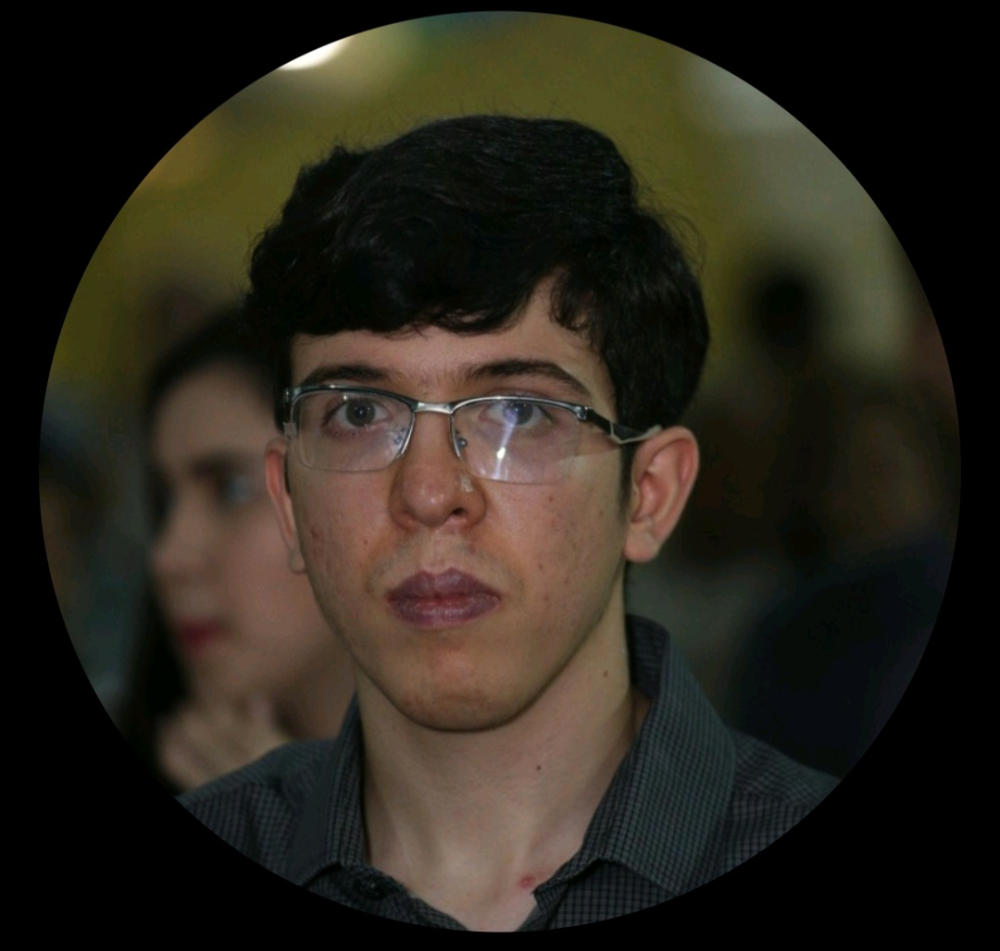
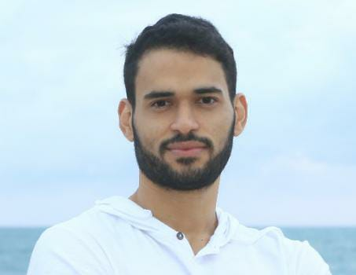
Obrigado!
Ilka Fernanda Berenguer Paz
Joanna Duarte Filusztek Notari
linkedin.com/in/ilkafb
linkedin.com/in/joanna-notari
José Victor Barbosa de Araújo
Luiz Henrique de Sousa Costa
linkedin.com/in/josé-victor-barbosa-de-Araújo
linkedin.com/in/henrisousa

